Slide 1
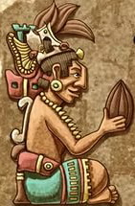
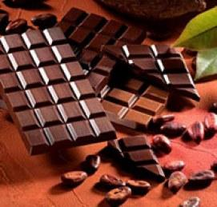
БОЖЕСТВЕНЫЙ ДАР АЦТЕКОВ
(ШОКОЛАД)
Учитель: Шкуратова Елена Юрьевна
МОУ Коптевская ООШ

Slide 2
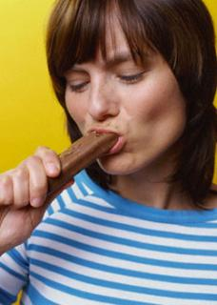
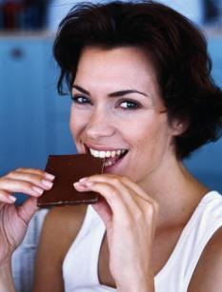
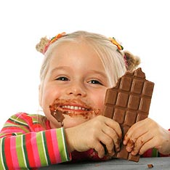
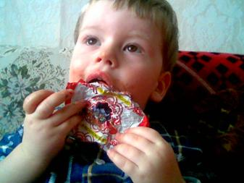
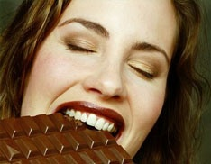
Одним из любимых лакомств для детей и взрослых является шоколад

Slide 3
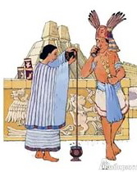
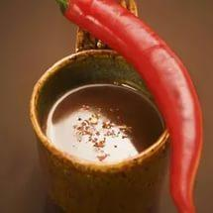
Шоколад долгое время был исключительно напитком. Он употреблялся в холодном виде. Обжаренные какао-бобы смешивались с водой, а затем в эту смесь добавлялся перец чили.

Slide 4
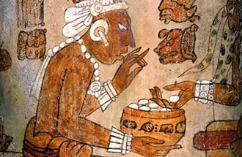
Древняя цивилизация оме́льков, которой довелось первой попробовать изобретённый напиток, дала ему название «кака́ва».

Slide 5
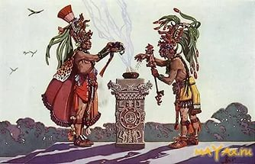
Историю развития шоколада продолжило племя ма́йя. Шоколад стал очень ценным напитком, ведь он приравнивался к пище богов. Майя стали использовать какао-бобы как средство платежа.

Slide 6
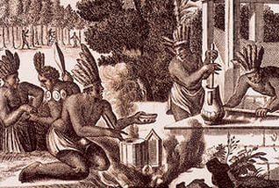
Ацте́ки Центральной Америки назвали напиток из какао-бобов «чокола́тль», что в переводе означает
«горькая вода».

Slide 7
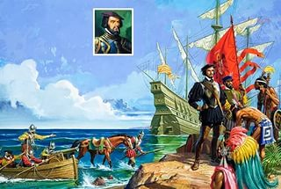
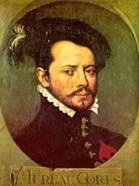
В 1517 году в Мексику прибыл испанский конкистадо́р (завоеватель) Эрнан Кортес.

Slide 8
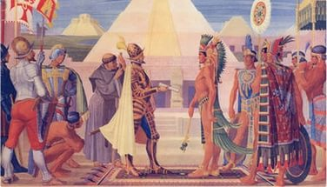
Ацтеки приняли Кортеса за бога и встретили с почестями.

Slide 9
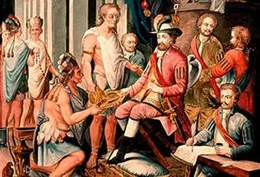
Ацтеки угостили Кортеса напитком из какао-бобов.

Slide 10
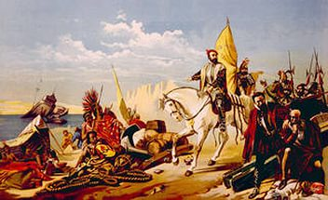
Кортес, завоевал Мексику, уничтожил государство ацтеков и присвоил их плантации какао-бобов.

Slide 11
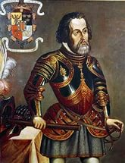
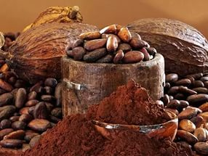
Кортес привёз какао-бобы и устройства для производства какао в Испанию.

Slide 12
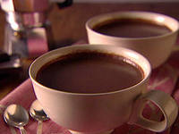
Испанцы изменили рецепт напитка, убрали из него перец, а добавили корицу, мускатный орех и сахар. Шоколад стали пить горячим.

Slide 13
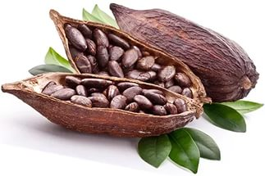
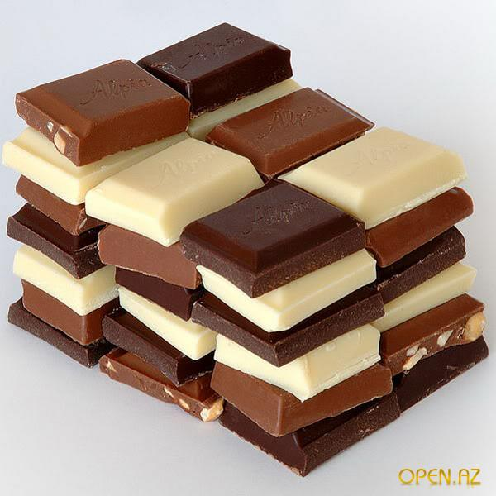
Что такое шоколад?
Шокола́д (англ. Chocolate, фр. Chocolat, исп. Chocolate) - термин, обозначающий различные виды кондитерских продуктов, изготавливаемых с использованием плодов какао.

Slide 14
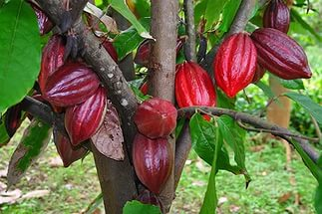
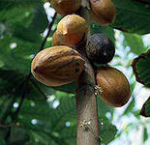
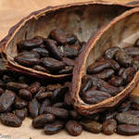
Дерево какао
Плоды какао
Какао-бобы

Slide 15
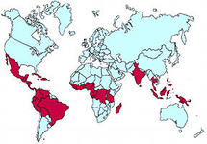
Какао-бобы выращивают в тропических районах земного шара.

Slide 16
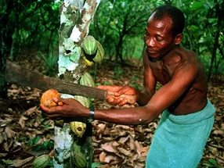
Зрелые плоды какао-дерева собирают.

Slide 17
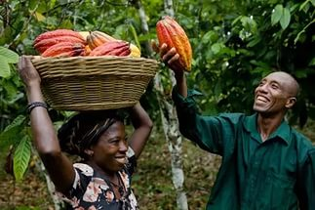

Slide 18
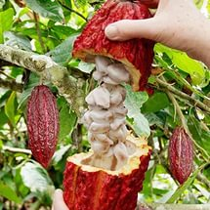
Достают из плодов какао-бобы.

Slide 19
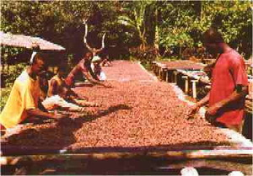
Какао-бобы несколько дней сушат.

Slide 20
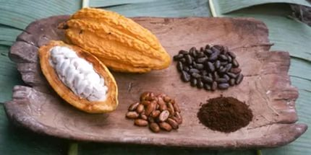
Какао-бобы жарят, очищают от скорлупок и мелют.

Slide 21
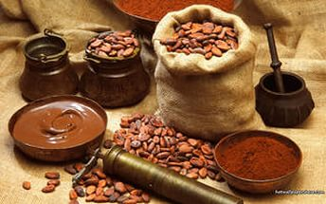
Для изготовления какао-напитка используют тёртое какао. Для изготовления твёрдого шоколада смешивают тёртое какао, какао-масло, сахар и ванилин.

Slide 22
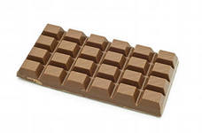
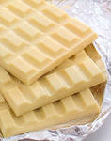
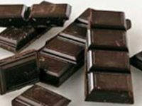
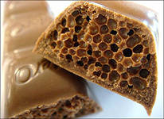
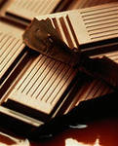
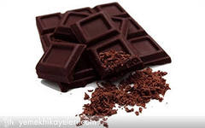
Виды шоколада
молочный
белый
горький
десертный
пористый
тёмный

Slide 23
Результаты анкетирования
Приняли участие 48 человек (учащиеся 2-8 классов)
Вопросы
1.Любите ли вы шоколад? | Да 48 | Нет 0
2.Как часто вы употребляете шоколад? | Часто 22 | Редко 11 | Иногда 15 | Никогда 0
3. Какой шоколад вы любите? | Молочный 41 | Белый 11 | Горький 5 | Тёмный 4 | Десертный 3

Slide 24
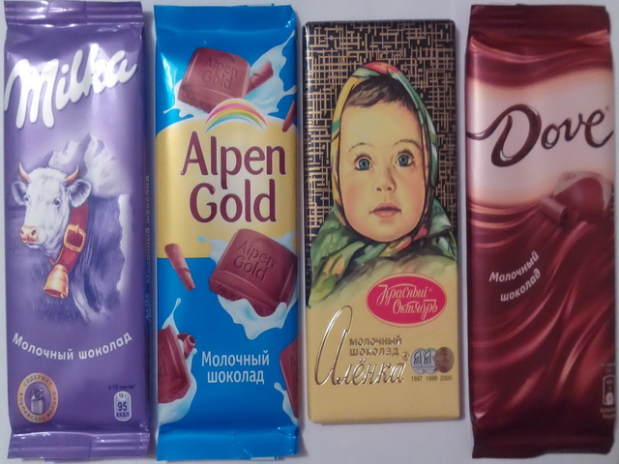

Slide 25
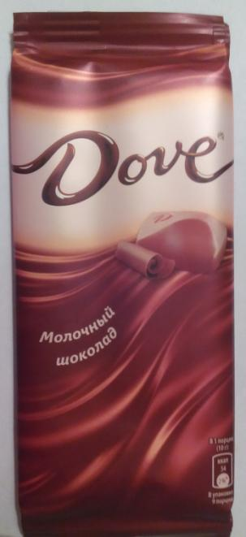
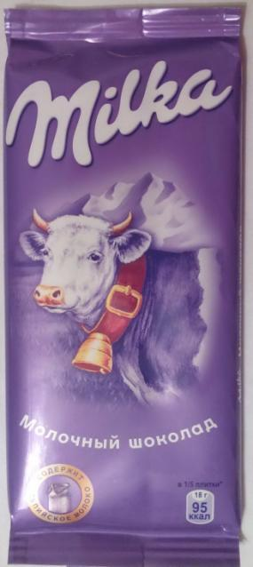
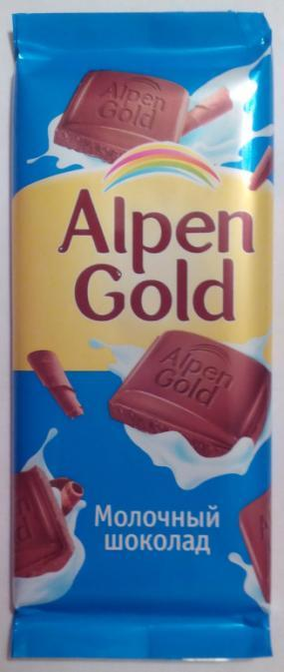
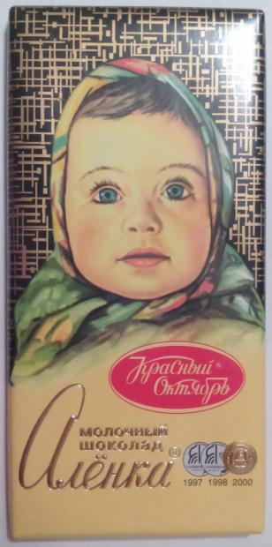
Результаты голосования (21 ч.)
1 место 2 место 3 место 4 место
11 ч. 5 ч. 3 ч. 2 ч.

Slide 26
Состав молочного шоколада по ГОСТу
Общего сухого остатка какао-продуктов - не менее 25%. Сухого обезжиренного остатка какао-продуктов - не менее 2,5%. Сухих веществ молока и (или) продуктов его переработки - не менее 12%. Молочного жира - не менее 2,5%. Общего жира - не менее 2,5%. В состав шоколада может входить ароматизатор (чаще ваниль) и лецитин.

Slide 27
Шоколад «Милка»
В молочной шоколадной массе содержание общего сухого остатка какао - не менее 25%,=
сухого обезжиренного остатка какао - не менее 2,5%,=
сухого обезжиренного остатка молока - не менее 12 %, =
молочного жира - не менее 2,5%.=

Slide 28
Шоколад «Альпен Гольд»
В молочной шоколадной массе содержание общего сухого остатка какао - не менее 25%,=
сухого обезжиренного остатка какао - не менее 2,5%,=
сухого обезжиренного остатка молока - не менее 12 %, =
молочного жира - не менее 2,5%.=

Slide 29
Шоколад«Алёнка»
Общего сухого остатка какао - не менее 29,8%, >
сухого обезжиренного остатка какао - не менее 5,7%, >
сухого обезжиренного остатка молока - не менее 16,3%, >
молочного жира - не менее 5,5%. >

Slide 30
Шоколад «Dave»
Общий сухой остаток какао - не менее 25%, =
сухой обезжиренный остаток какао - не менее 3%, >
сухой молочный остаток - не менее 28%, >
молочный жир - не менее 7%. >

Slide 31
Состав молочного шоколада
Марка, производитель | Состав
1.«Милка». Изготовитель: ООО «Монˈдэлис Русь» | Сахар, масло какао, какао тёртое, молоко сухое цельное, молоко сухое обезжиренное, сыворотка сухая молочная, жир молочный, паста ореховая (фундук), эмульгаторы (лецитин соевый, Е 476), ароматизатор.
2.«Альпен гольд». Изготовитель: ООО «Монˈдэлис Русь» | Сахар, какао тёртое, масло какао, сыворотка сухая молочная, молоко сухое цельное, жир молочный, эмульгаторы (лецитин соевый, Е 476), ароматизатор.
3.«Алёнка». Изготовитель : ОАО «Красный Октябрь» | Сахар, сухое цельное молоко, масло какао, какао тёртое, эмульгатор лецитин соевый, ароматизатор «Ваниль». ГОСТ ISO 9001.
4.«Dave». ООО «Одинцовская кондитерская фабрика» | Сахар, сухое обезжиренное молоко, какао масло, какао тёртое, молочный жир, лактоза, эмульгатор (соевый лецитин), ароматизатор (ванилин).

Slide 32
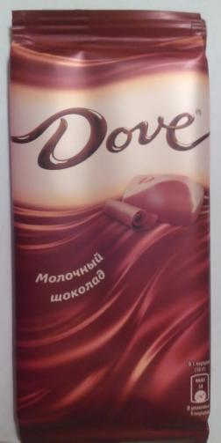
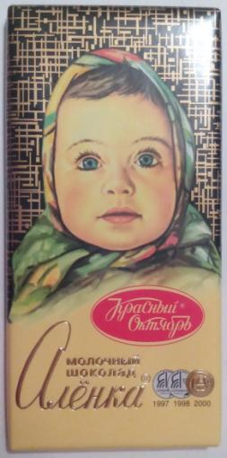

Качество молочного шоколада
1 место
2 место

Slide 33
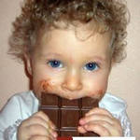
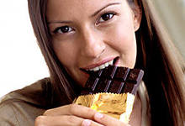
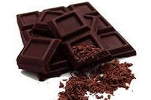
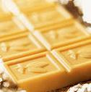

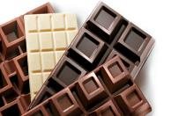
Как выбрать хороший шоколад?
При покупке шоколада всегда обращайте внимание на его подлинность, внимательно читайте надписи на этикетках и упаковках.
Выбирайте шоколад, сделанный по ГОСТу.
Покупайте шоколад в котором нет красителей, консервантов и других вредных для человека веществ.
Не покупайте шоколад с истёкшим сроком годности.
Знайте, что настоящий шоколад не может быть дешёвым.

Slide 34



Полезен или вреден шоколад для организма человека?

Slide 35


Польза шоколада
Шоколад – источник энергии, в нём содержатся калий
и магний, которые необходимы для работы мышц.
Поэтому шоколад полезен детям, а также тем, кто занимается спортом.
Шоколад полезен для сердца и сосудов. Кардиологи установили, что тёмный шоколад препятствует образованию тромбов на стенках сосудов, улучшает кровоток, работу сердца и мозга.
Шоколад способствует повышению иммунитета, если употреблять высококачественные горькие сорта.
Шоколад поднимает настроение, его аромат вызывает чувство наслаждения и удовольствия.

Slide 36

Вред шоколада
Шоколад виновник лишнего веса, так как это
высококалорийный продукт, и при избыточном употреблении углеводы откладываются в организме в виде жира.
Шоколад при безудержном поедании может вызвать
аллергию, в результате чего появляется диатез,
поэтому не рекомендуется давать его детям до 2 лет.
Шоколад обладает возбуждающим
действием. Его не следует, есть много
на ночь, особенно детям, так как он
может вызвать бессонницу из-за
содержания в нём кофеина.

Slide 37

Ешьте хороший шоколад,
но помните:«Всё хорошо в меру»!

Slide 38
Литература
1.Введенский Б.А.Большая Советская Энциклопедия.
2.Плешаков А.А. Мир вокруг нас.
Интернет-ресурсы
1.kedem.ru
2.ru.wikipedia.org
3.ShkolaZhizni.ru
4.ThingsHistory.com
5.vita-club.ru
6.pro-business.kz
7.chocolatemoscow.ru и др.

Slide 39

КОНЕЦ!

